Slide 1
Архивный отдел Управления Делами Администрации Томского района
Архивная служба
вчера, сегодня, завтра.
2018

Slide 3
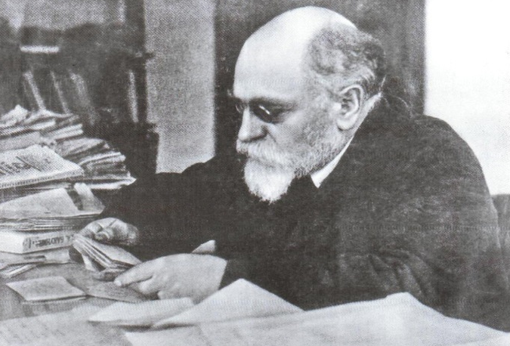
1 июня 1918 Декретом СНК создано Главное управление архивным делом
Рязанов Давид Борисович
1870-1938
Заведующий Главным управлением
архивным делом при Наркомпросе РСФСР
(1918-1920)

Slide 4
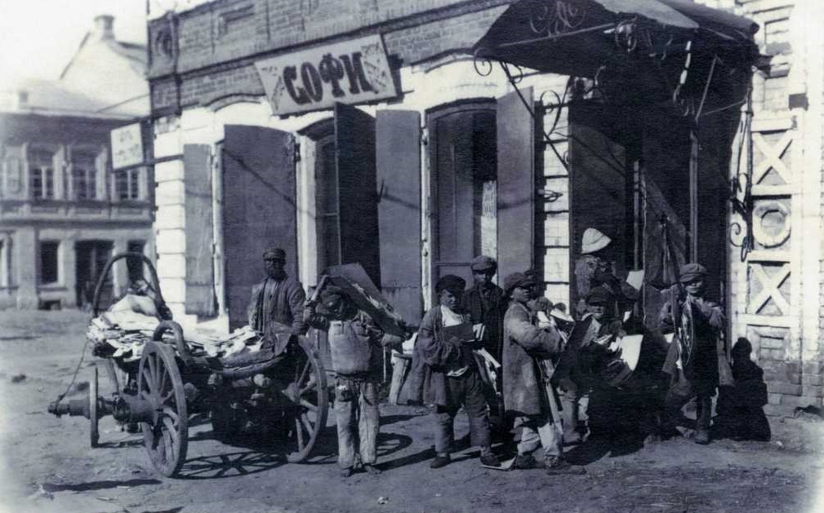
История архивной службы
Прием первых документов в архив, 1992 г.

Slide 5
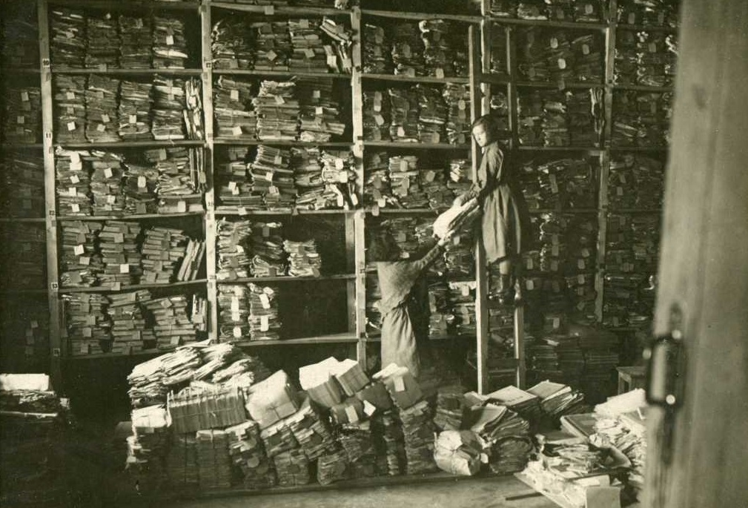
История архивной службы
Архивохранилище исторических документов

Slide 6
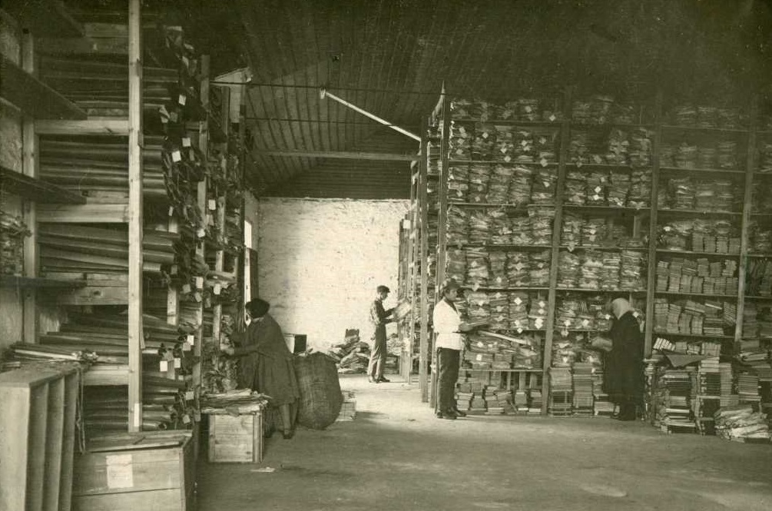
История архивной службы
Архивохранилище архива Октябрьской революции
с газетно-плакатным отделом

Slide 7
Установить точную дату образования Томского районного архива не удалось.
Первая дата поступления фонда в архив - 10 мая 1943 года.
7 февраля 1945 года предложения по штатам были утверждены штатной комиссией СНК СССР. Согласно утвержденным штатам в каждом районном архиве был один сотрудник, он же заведующий архивом.
В 1947 – 1949 годы в архиве числилось 5 фондов, 652 ед. хр. за 1936 – 1943 годы.
24 ноября 1989 года районные государственные архивы были преобразованы в архивные отделы райисполкомов без изменения численности с сохранением всех функций архива.
В 1992 году в связи с реорганизацией органов исполнительной власти Томского района постановлением Главы администрации Томского района от 26.03.1992 № 100 архивный отдел стал структурным подразделением администрации Томского района.
26 января 1998 года постановлением Главы Томского района № 13 архивный отдел был упразднен и образован районный архив.
Постановлением Главы администрации Томского района от 01.03.2002 № 27 в штатное расписание администрации района вновь введен архивный отдел.
В настоящее время сотрудники архивного отдела Администрации Томского района хранят документальные свидетельства по истории Томского района, ведут большую работу по сбору новых документов. По состоянию на 01.01.2018 в архивохранилищах сосредоточено 341 фонд объемом 73916 ед. хр.

Slide 8
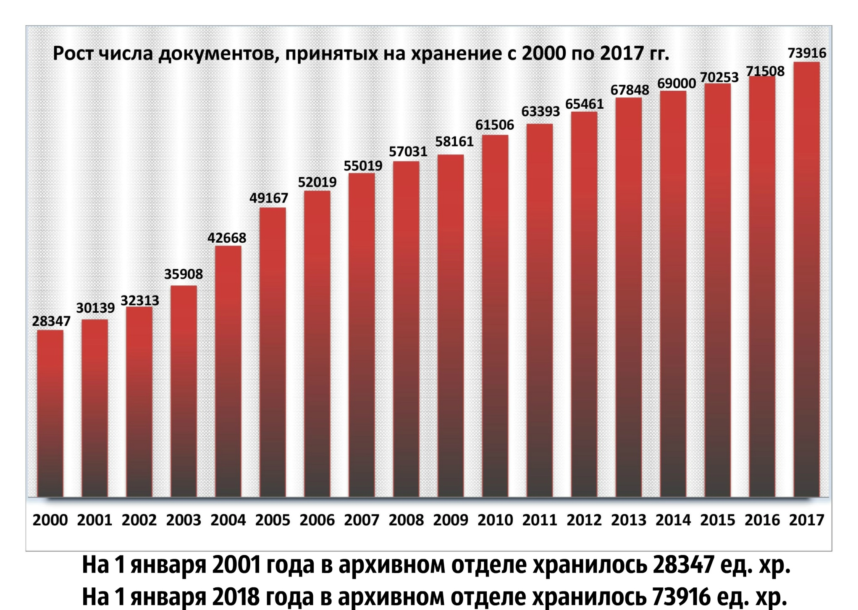

Slide 9
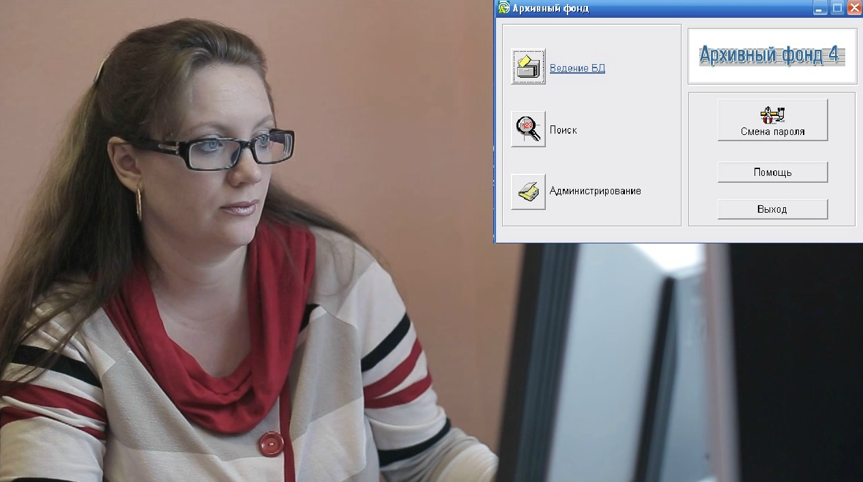
Базы данных
В архивном отделе создано 7 баз данных,
5 из них постоянно пополняются.

Slide 10
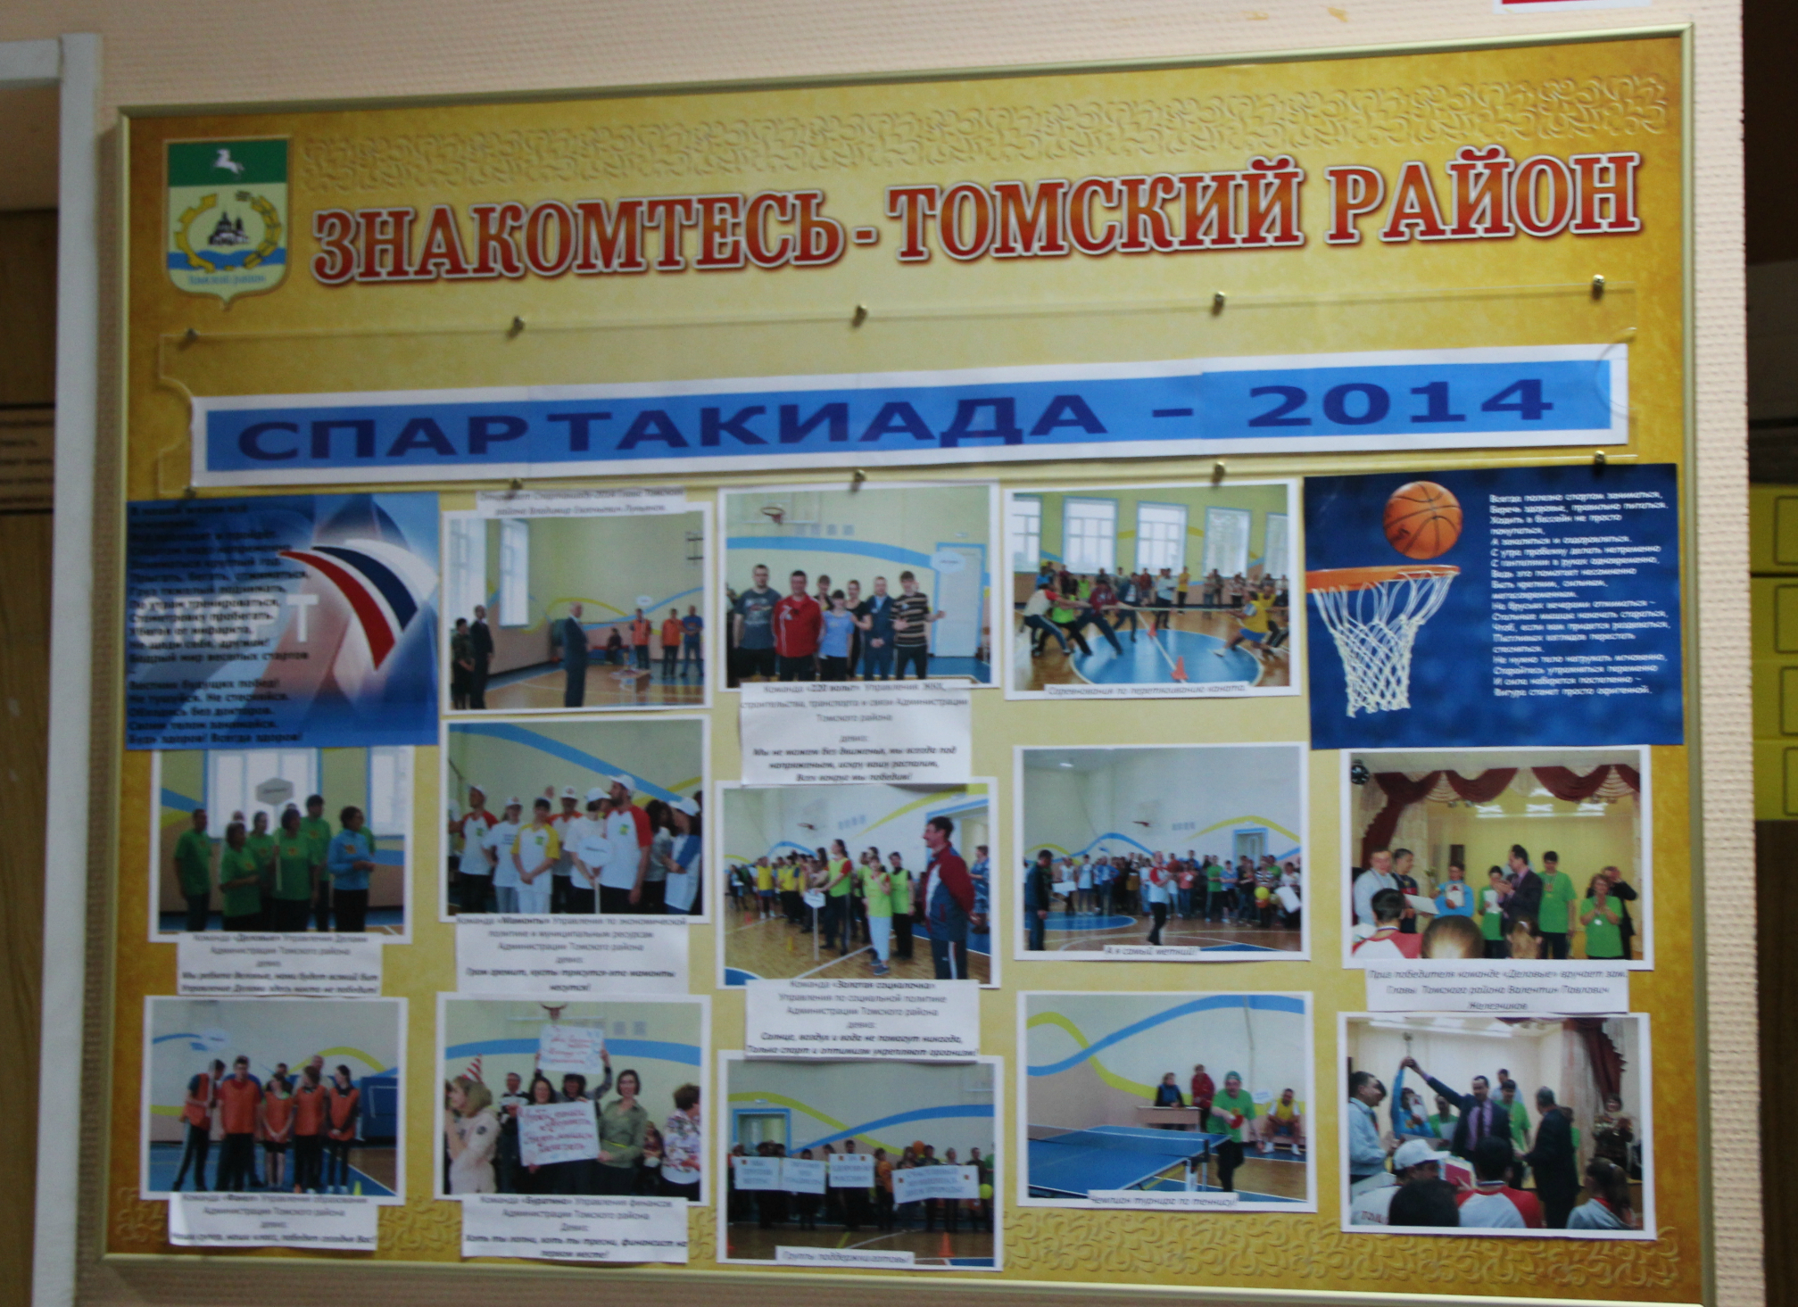
Выставки
За 2000-2017 годы архивный отдел организовал 15 выставок.

Slide 11
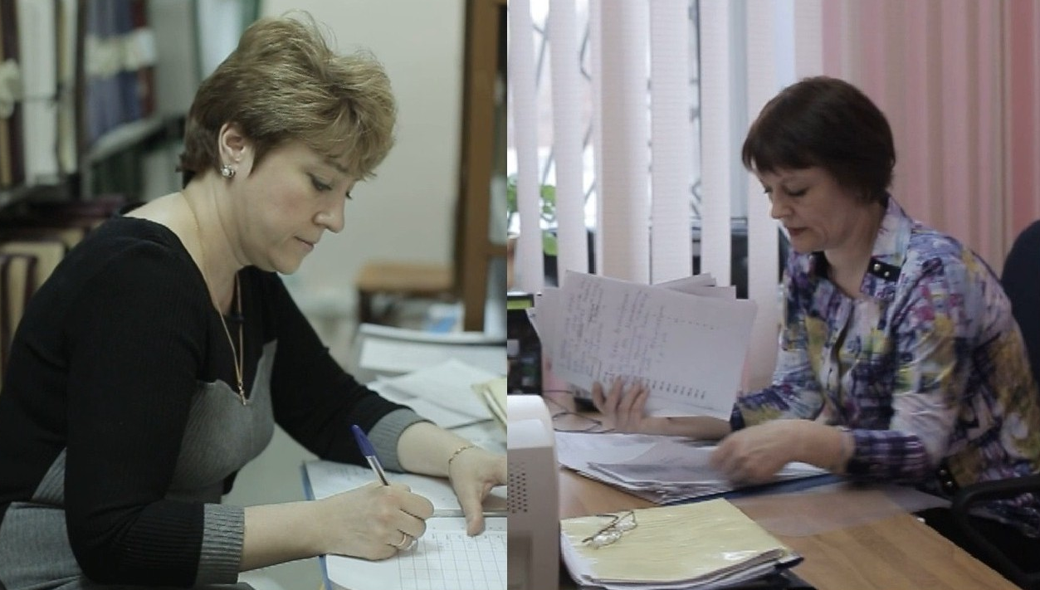
Исполнение запросов
За 2000-2017 годы архивный отдел исполнил 108015 запросов,
из них 30862 социально-правового характера.

Slide 12
Исследователи
За 2000-2017 годы Архивный отдел посетили 374 исследователя.
Им было выдано 13050 дел.

Slide 13
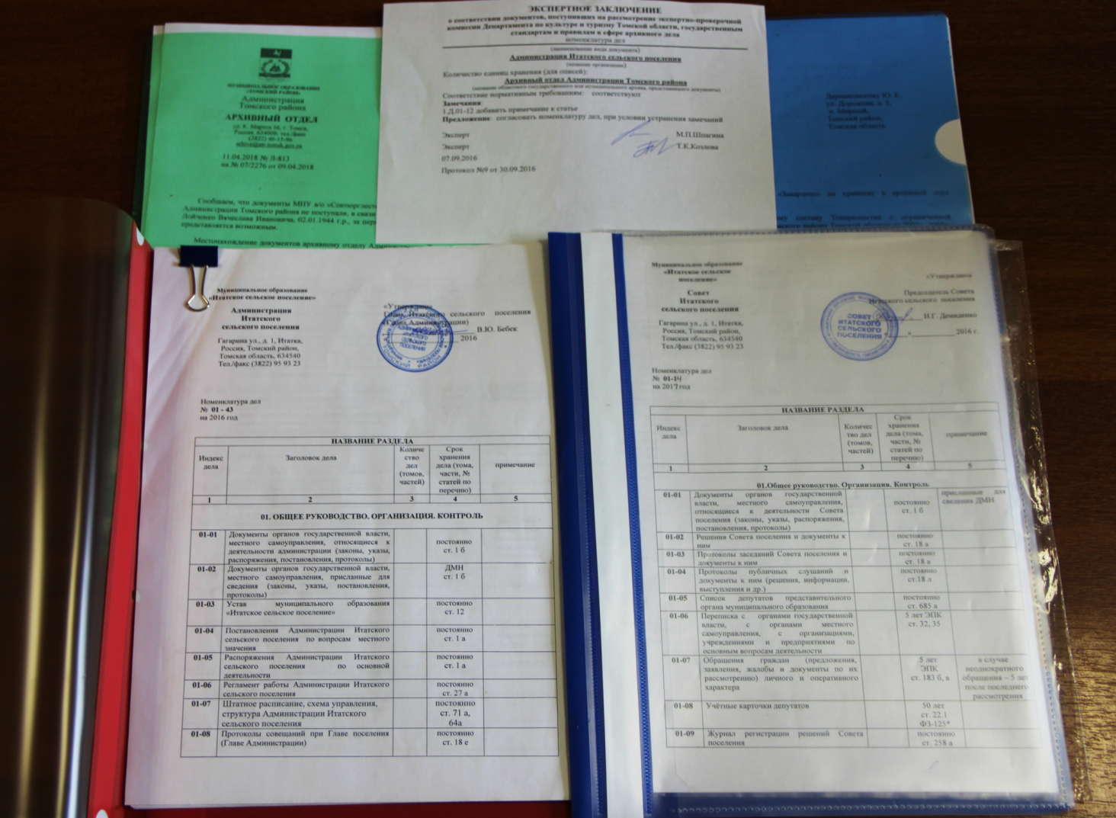
Работа с организациями
За 2000-2017 годы архивным отделом согласовано
193 номенклатуры дел.

Slide 14
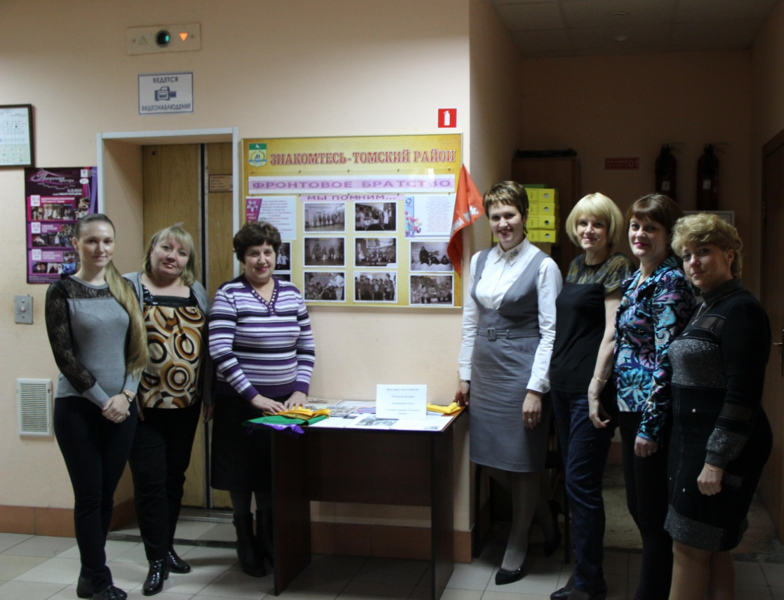
Сотрудники архивного отдела

Slide 15
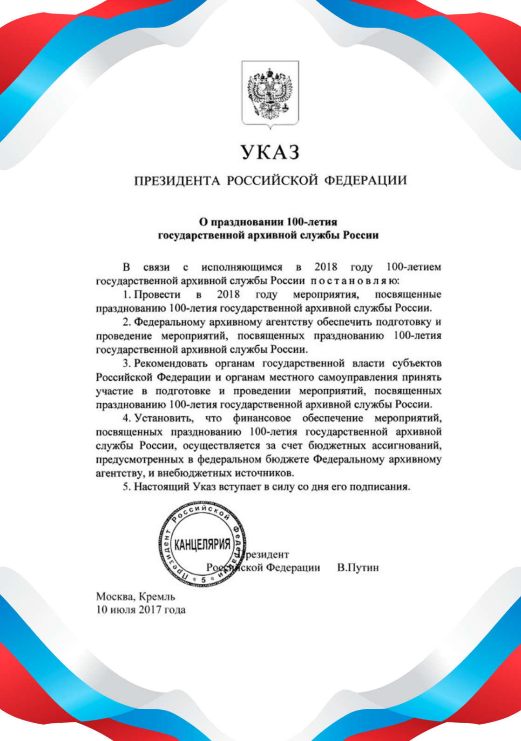
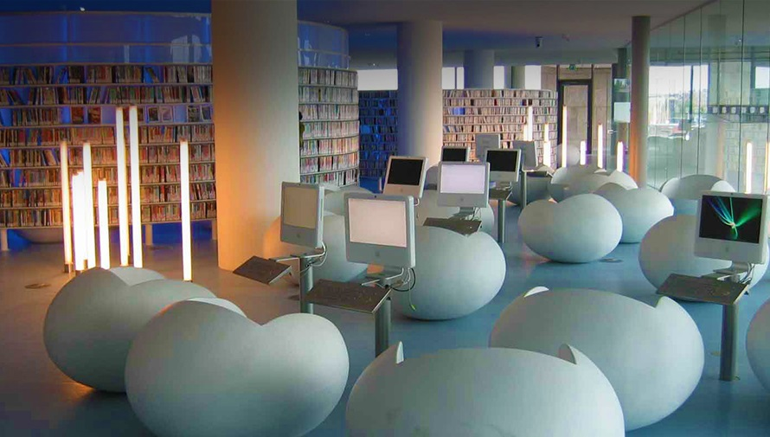
Будущее архива

Slide 16
Спасибо за внимание!

